Slide 1
LONGEST COMMON SUBSEQUENCE KORIŠĆENJEM GENETSKOG I BEAM SEARCH ALGORITMA​
Projekat u okviru predmeta računarska inteligencija

Slide 2
Uvod
Jedan od najizučavanijih problema u računarskim naukama u posednjih 30-ak godina
Igra bitnu ulogu u poredjenju sekvenci podataka.
Potencijalne primene u prepoznavanju uzoraka, obradi i kompresiji teksta i podataka i molekularnoj biologiji
Može se posmatrati kao mera bliskosti k sekvenci
Koristimo termin sekvenca a ne niska jer se ovaj problem odnosi na nizove proizvoljnih tipova i ne koristimo termin niz jer će se on upotrebljavati u drugom kontekstu

Slide 3
Opis problema
Zadata proizvoljna azbuka Σ i niz sekvenci S_{i}
T je podsekvenca od S ukoliko se T može dobiti iz S brisanjem nekih elemenata iz S
Problem: Ako su nam date sekvence S_{i}, 1 ≤ i ≤ k, na nekoj fiksnoj azbuci Σ, pronadji sekvencu T koja je podsekvenca S_{i} za svako i ∈ {1, 2, ..., k}

Slide 4
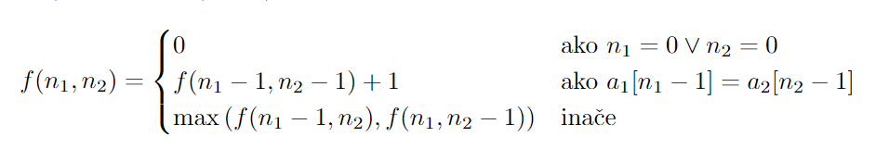
BRUTE FORCE ALGORItam
Koristimo tehniku dinamičkog programiranja
Složenost O(n^{k}) gde je n dužina najduže sekvence a k broj sekvenci
Prvo formiramo DP tablicu
Podsetimo se rekurzivne funkcije koja to radi za 2 sekvence:

Slide 5
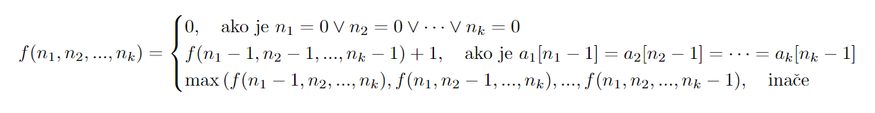
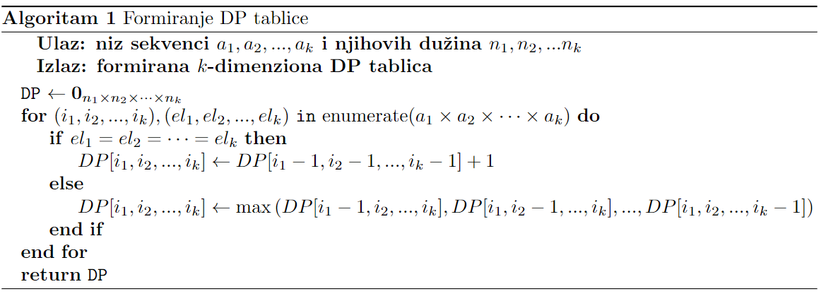
Ovo jednostavno proširujemo na funkciju koja prima proizvoljno mnogo sekvenci:
Sada možemo da kreiramo k-dimenzionu DP tablicu
Koristimo je za enumeraciju svih sekvenci za računanje puta od LCS
Algoritam:

Slide 6
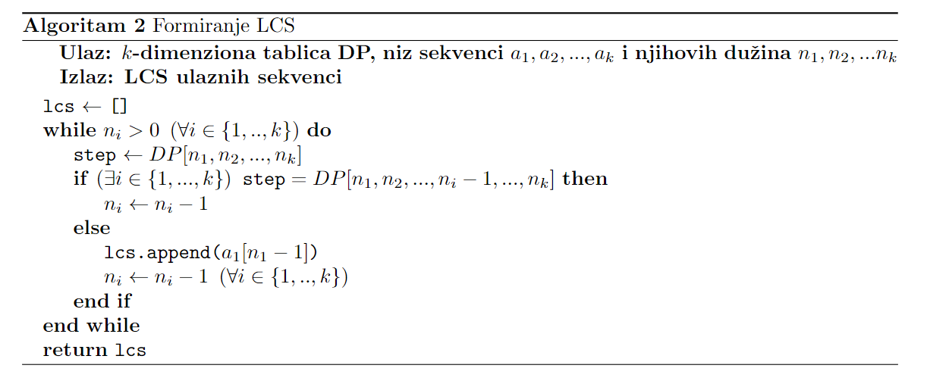
Rekonstruišemo LCS tako što idemo "unazad" kroz DP tablicu
Algoritam:

Slide 7
GENETSKI ALGORITAM
Pokušavano sa mnoštvom različitih kombinacija parametara (>100 kombinacija)
Kombinacija koja je imala najbolje rezultate:
Generacijska strategija
Kodiranje binarnim vrednostima
Turnirska selekcija
Uniformno ukrštanje
Višestruka mutacija
20%-ni elitizam

Slide 8
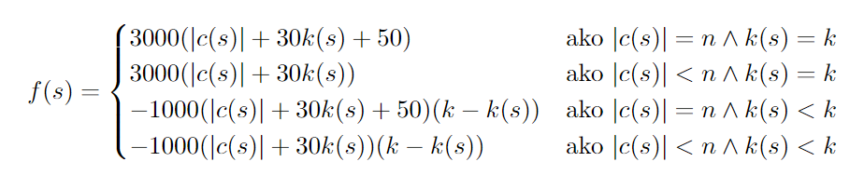
Fitnes funkcija
Preuzeta iz literature:
c(s) je kandidat za rešenje koji je predstavljen jedinkom s
k(s) je broj sekvenci kojima je c(s) podsekvenca
Naša funkcija je blago modifikovana kako bi kažnjavala prazne sekvence

Slide 9
Beam search
Ideja je svodjenje problema na pretragu stabla
U pitanju je nepotpuna pretraga stabla u širinu
Skup čvorova koji se nakon svake iteracije zadržava zovemo beam
Čvorovima dajemo ocene definisanom heuristikom
U beam-u naredne iteracije ostaju β najbolje ocenjenih potomaka prethodne iteracije

Slide 10
Graf stanja I ocenjivanje
U pitanju je usmereni aciklički graf u kom svaki od čvorova predstavlja parcijalno rešenje.
Svaki čvor grafa je predstavljen preko odgovarajućeg levo-pozicionog vektora i dužine, a svaka grana preko karaktera koji se dodaje na prethodno parcijalno rešenje.
Levo-pozicioni vektor je niz indeksa koji obeležavaju odakle je moguće produžiti odgovarajući čvor na svakom od početnih sekvenci.
Na početku stabla problema se stavlja čvor koji predstavlja sam problem, sa levo-pozicionim vektorom popunjenim jedinicama, i dužinom 0.
Listovi ovako definisanog stabla predstavljaju moguće odgovore na problem, jer se ne mogu dalje produžiti. Zbog toga ih takodje nazivamo kompletnim čvorovima.

Slide 11
Levo-pozicioni vektor čvora v obeležavamo kao p^{L,v}
Potproblem predstavljen levo-pozicionim vektorom p^{L,v} obeležavamo kao S[p^{L,v}]
Čvor v₁ dominira nad čvorom v₂ akko je svaki od elemenata levo-pozicionog vektora čvora v₁ manji od elemenata na istom indeksu levo-pozicionog vektora čvora v₂.
Gornja granica broja karaktera koji mogu da se dodaju na vektor v
Najprirodnija i najefikasnija ocena gornje granice
Ne uzima u obzir same karaktere koji se pojavljuju u sekvencama

Slide 12

H heuristika, gde je P pretprocesirana verovatnoća da sekvenca leve dužine bude podsekvenca sekvence desne dužine, sa pretpostavkom da su obe nezavisne i nasumično generisane
Odgovara verovatnoći da parcijalno rešenje predstavljeno čvorom v može da se produži za t karaktera
Power heuristika
Za velike vrednosti k, uzima se manja vrednost q

Slide 13
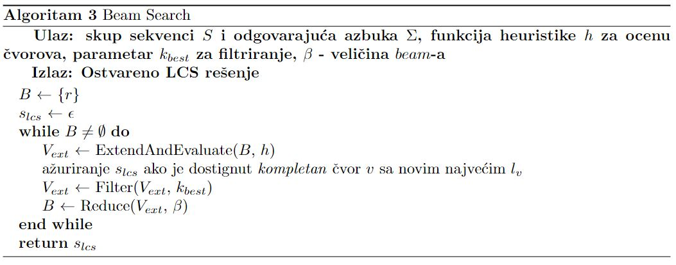
algoritam

Slide 14
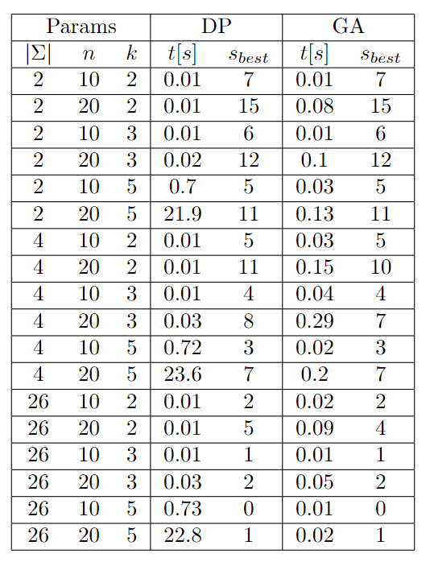
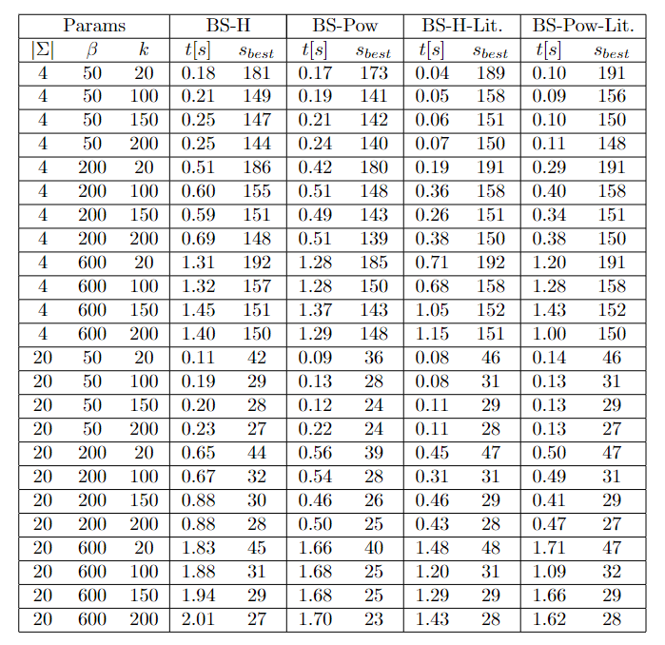
REZULTATI
gEnetski
Beam search

Slide 15
HVALA NA PAŽNJI!
Pavle Cvejović 24/2018
Viktor Novaković 92/2018

